Slide 1


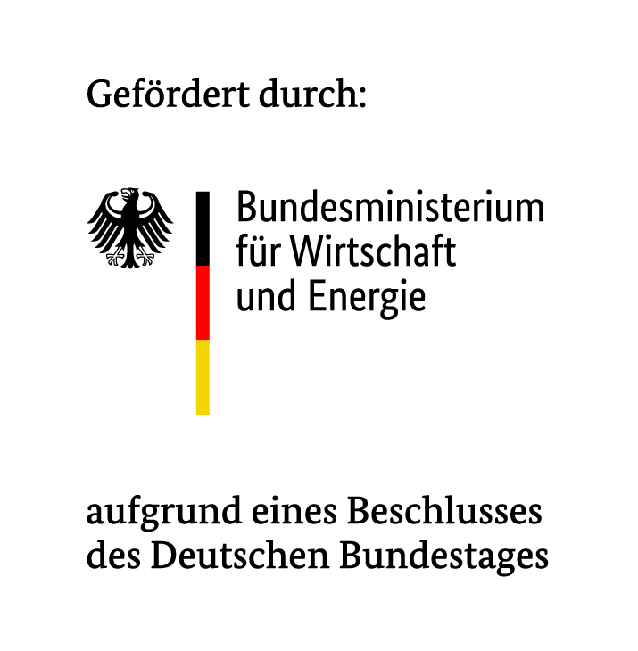
SW.Check wurde im BMWE-geförderten Forschungsprojekt “Roadmap.SW” durch Fraunhofer UMSICHT, das FIR an der RWTH Aachen, das Stadtwerkenetzwerk ASEW und die Ideenstadtwerke entwickelt. Aktuelle Informationen und weitere Materialien finden Sie unter www.sw-check.de.
Mit den bereitgestellten Materialien können Sie die Assessment-Ergebnisse selbstständig auswerten sowie Maßnahmen ableiten und nachverfolgen. Sollten Sie darüber hinaus Fragen haben oder Unterstützung bei der Auswertung und Interpretation der Ergebnisse bzw. eine Begleitung Ihrer weiteren Prozesse wünschen, wenden Sie sich gerne an uns unter roadmap.sw-assessment@fraunhofer.de.
Die bereitgestellten Materialien dürfen für interne Zwecke frei genutzt werden. Bei Weitergabe oder Veröffentlichung bitten wir um Quellenangabe:
Fraunhofer UMSICHT, FIR an der RWTH Aachen, ASEW, Ideenstadtwerke (2026): SW.Check –
Reifegradmodell für Stadtwerke. Projekt Roadmap.SW (FKZ: 03EN3069A-D). www.sw-check.de

Slide 2
Informationen für den/die Koordinator*in
1/2
Der vorliegende Foliensatz unterstützt Sie dabei, das Reifegrad-Assessment SW.Check im Rahmen einer internen Kick-Off‑Veranstaltung vorzustellen und die beteiligten Personen auf die nächsten Schritte einzustimmen
Je nachdem, welche Anwendungsbereiche Sie betrachten, benötigen Sie einen anderen Abschnitt:
  Abschnitt 1: Anwendungsbereich Vertrieb, Einkauf & Verwaltung
  Abschnitt 2: Anwendungsbereich Energieerzeugung
  Abschnitt 3: Anwendungsbereich Stromnetze
  Abschnitt 4: Anwendungsbereiche Vertrieb, Einkauf & Verwaltung und Energieerzeugung
  Abschnitt 5: Anwendungsbereiche Vertrieb, Einkauf & Verwaltung und Stromnetze
  Abschnitt 6: Anwendungsbereiche Energieerzeugung und Stromnetze
  Abschnitt 7: Anwendungsbereiche Vertrieb, Einkauf & Verwaltung, Energieerzeugung und Stromnetze
  Abschnitt 8: Anwendungsbereiche Vertrieb, Einkauf & Verwaltung, Energieerzeugung und Stromnetze (ohne Trennung)
Bitte löschen Sie als erstes die anderen Abschnitte aus diesem Foliensatz. Die übrigen Abschnitte sind unabhängig von dieser Auswahl und können in jedem Fall genutzt werden

Slide 3
Informationen für den/die Koordinator*in
2/2
Nun liegt Ihnen der für Ihre Vorauswahl passende Foliensatz vor.
Alle Stellen, an denen Sie selbst noch Eingaben vornehmen müssen, sind rot markiert.
Bei Bedarf können Sie die Folien nach Ihren Bedürfnissen anpassen oder individuelle Folien ergänzen.
Bitte löschen Sie diese und die vorherige Folie vor dem Kickoff!
Viel Erfolg!

Slide 4
Kick-Off-Veranstaltung zum Online Self Assessment SW.Check
Name Ihres Stadtwerks
Datum

Slide 5
Agenda
Motivation: Warum sind wir heute hier?
Ablaufinformation: Was erwartet uns?
Detailinformationen: Was genau ist SW.Check?
Hintergrundinformationen: Was ist das Forschungsprojekt Roadmap.SW?
Bearbeiten Sie die Agenda nach Ihren individuellen Bedarfen

Slide 6
Motivation

Slide 7
Motivation
Warum sind wir heute hier?
[hier eigene Motivation einfügen und Einordnung in die aktuelle Stadtwerke-Situation]

Slide 8
Motivation
Warum sollten Stadtwerke ein Reifegrad-Assessment durchführen?
Transformation = grundlegender, kontinuierlicher Wandel zur ganzheitlichen Umgestaltung eines Unternehmens
  Weiterentwicklung und Neuausrichtung
  Umfassende Überprüfung von Strategien, Prozessen, Abteilungen, Geschäftsmodellen, Technologien, Strukturen und der Unternehmenskultur.
Erster Schritt einer Transformation ist eine Bestandsaufnahme und der systematische Vergleich mit dem angestrebten Ziel-Zustand
Reifegradmodelle können bei der Erfassung und Bewertung des Ist-Zustandes helfen
  Methodisches Instrument zur Bewertung von Entwicklungsstufen einer Organisation, eines Prozesses oder einer Technologie
  Objektive Bewertung des Fortschritts in einem bestimmten Bereich
  Systematische Analyse der aktuellen Situation
  Identifikation von Verbesserungspotenzialen

Slide 9
Reifegradmodell SW.Check
Warum wurde SW.Check entwickelt?
Reifegradmodell SW.Check
Angelehnt an bestehende, erfolgreich eingesetzte Reifegradmodelle, adaptiert für Stadtwerke
Entwickelt gemeinsam mit Stadtwerken, kontinuierliches Feedback im Entwicklungsprozess durch Stadtwerke und Organisationsentwickler
Stellt Digitalisierung und Dekarbonisierung in den Vordergrund und kombiniert diese beiden großen Aufgabenfelder
Bestimmt den Status quo auf dem Weg zum Zielbild „Stadtwerk der Zukunft“
Es gibt bereits eine Vielzahl von bestehenden Reifegradmodellen. Diese setzen jedoch oft den Fokus auf Digitalisierung und sind eher auf den produzierenden Kontext ausgelegt und passen somit nur bedingt zu Stadtwerken

Slide 10
Die Idee hinter SW.Check
Digitalisierung und Dekarbonisierung als große Aufgabenfelder für Stadtwerke
Dekarbonisierung
Stadtwerke sind die Schlüsselakteure, um die Dekarbonisierung auf lokaler Ebenen umzusetzen
Das dekarbonisierte Stadtwerk der Zukunft ist nicht nur klimaneutral, sondern treibt zudem die Energiewende in seinem Versorgungsgebiet voran
Das digitale Stadtwerk der Zukunft unterstützt die Dekarbonisierung durch Einsatz digitaler Technologien und erfährt einen Zugewinn von Kunden durch digitale Services
Digitalisierung
Digitalisierung als Voraussetzung, um die Komplexität zu adressieren und Lösungen schnell in die Praxis zu bringen

Slide 11
Reifegradmodell SW.Check
Was ist SW.Check?
SW.Check ist ein Online Self Assessment nach einem Fragebogenprinzip
Abgefragt werden „Fähigkeiten“ des Stadtwerks, die jeweils auf einer Skala von 1-5 bewertet werden: Stufe 1 entspricht dem niedrigsten Reifegrad, Stufe 5 dem höchsten
Der Reifegrad wird als Mittelwert aus den Antworten für die einzelnen Fähigkeiten gebildet und getrennt für unterschiedliche Unternehmensbereiche bzw. für die Fokusbereiche „Dekarbonisierung“, „Digitalisierung“ und „übergeordnete Fähigkeiten“ ausgewertet.

Slide 12
Ablaufinformation

Slide 13
Was erwartet uns?
Überblick über den Gesamtprozess
Nach der Registrierung erhalten Sie eine E-Mail mit dem Zugang zum
Assessment und Informationen zur Durchführung
Phase 1:
Online-Self-Assessment
Das Online-Self-Assessment bildet den Einstieg in den Gesamtprozess. In dieser Phase beantworten die Teilnehmenden Fragen zu den Fokusbereichen Digitalisierung, Dekarbonisierung und übergeordneten Themen. Ziel ist es, den aktuellen Reifegrad als Ausgangspunkt für die Transformation zu bestimmen.
(Dauer: 2-3 Wochen
Aufwand: 2 Std. bis 2 Tage)
Phase 2:
Ergebnis-Workshop
Im Ergebnis‑Workshop werden die Ergebnisse des Online Self Assessments gemeinsam analysiert und interpretiert. Dabei werden sowohl der Gesamt‑Reifegrad als auch Teil‑Reifegrade für einzelne Anwendungs- und Fokusbereiche betrachtet. Auf dieser Basis werden gemeinsame Ziele und zentrale Handlungsfelder definiert.
(Zeitliche Einordung: halbtägiger Workshop)
Phase 3:
Roadmapping-Workshop
Der Roadmapping‑Workshop dient der konkreten Ausgestaltung des Weges zur Zielerreichung. Hier werden geeignete Maßnahmen ausgewählt, in eine Umsetzungs‑Roadmap überführt und Verantwortlichkeiten festgelegt. Zudem werden die nächsten Schritte klar definiert und zeitlich eingeordnet.
(Zeitliche Einordung: halbtägiger Workshop)
Umsetzung
Während der Umsetzungsphase werden die definierten Maßnahmen systematisch realisiert. Die Roadmap dient dabei als Leitlinie für die operative Umsetzung, Fortschrittskontrolle und kontinuierliche Weiterentwicklung der identifizierten Handlungsfelder.
(Zeitliche Einordung: 2-5 Jahre )
Jeweils eigenständig mit den bereitgestellten Unterstützungsmaterialien
oder zusammen mit uns

Slide 14
Was erwartet uns?
Phase 1: Online Self Assessment
Schritt 1: Anmeldung
Online Registrierung des Stadtwerks durch den/die Koordinator*in und Auswahl des beteiligten Personenkreises
Kick-Off-Meeting zum Start des Assessments
Zuteilung der Kompetenzbereiche im Online Self Assessment durch E-Mails
Phase 1:
Online Self Assessment
Das Online Self Assessment bildet den Einstieg in den Gesamtprozess. In dieser Phase beantworten die Teilnehmenden Fragen zu den Fokusbereichen Digitalisierung, Dekarbonisierung und übergeordneten Themen. Ziel ist es, den aktuellen Reifegrad als Ausgangspunkt für die Transformation zu bestimmen.
(Zeitliche Einordung: 2-3 Wochen)
Schritt 2: Durchführung
Ausfüllen des Online Fragebogens durch den beteiligten Personenkreis
Koordinator*in hat Überblick über den Fortschritt
Schritt 3: Auswertung
Koordinator*in kann die Ergebnisse nach vollständiger Fragenbeantwortung herunterladen
Workshops zur Ergebnispräsentation und -interpretation sowie zur Maßnahmenauswahl und Roadmap-Erstellung können folgen

Slide 15
Was erwartet uns?
Nächste Schritte
Versand der E-Mails aus dem Online Self Assessment heraus bis zum XX.XX.20XX
Ausfüllen des Online Self Assessments bis zum XX.XX.20XX
Ergebnis-Workshop am XX.XX.20XX
Nennen Sie alternativ hier die Terminvorschläge für den Ergebnis-Workshop oder erläutern Sie, wie die weitere Terminplanung erfolgt (z. B. durch eine Terminumfrage oder Festlegung im Nachgang), falls der Workshop noch nicht terminiert ist.
Falls Sie einen Workshop zur Roadmap-Erstellung planen, geben Sie hier ebenfalls den Termin an oder einen kurzen Ausblick auf den angedachten Zeitraum

Slide 16
Detailinformationen zu SW.Check

Slide 17
Reifegradmodell SW.Check
Was genau ist SW.Check?
Online Self Assessment nach dem Fragebogenprinzip
Abgefragt werden „Fähigkeiten“ des Stadtwerks aus 3 Fokusbereichen
  Digitalisierung (17 Fähigkeiten, bspw. Kundenmanagement)
  Dekarbonisierung (15 Fähigkeiten, bspw. Nachhaltigkeitskompetenz)
  Übergeordnet (11 Fähigkeiten, bspw. Fehlerkultur)
  Insgesamt 43 Fähigkeiten

Slide 18
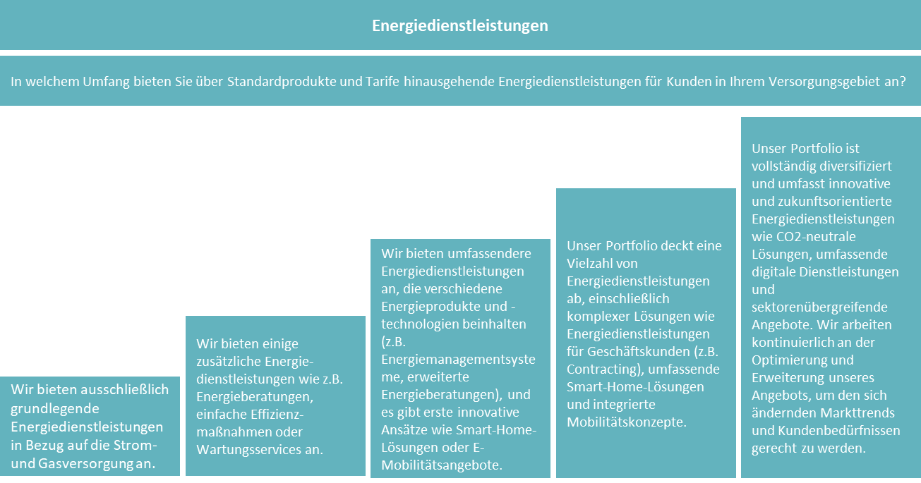
Reifegradmodell SW.Check
Wie sehen die Fragen konkret aus?
Jede Fähigkeit hat eine Leitfrage
5 Stufen als Antwortmöglichkeit: Stufe 1 entspricht dem niedrigsten Reifegrad, Stufe 5 dem höchsten
Möglichkeit, die Frage als irrelevant zu bewerten
Es gibt 5 Kompetenzprofile mit je 6-12 Fragen, sodass nicht alle Fragen von einer Person beantwortet werden müssen

Slide 19
Reifegradmodell SW.Check
Was ist bei der Fragenbeantwortung zu beachten?
Beantwortung der Fragen kann unterbrochen werden (automatische Speicherung).
Eine gemeinsame Beantwortung der Fragen z. B. bei Unsicherheiten oder um ein breiteres Meinungsbild einzuholen, ist möglich. Allerdings wird nur eine Stimme erfasst.
Bitte unbedingt den IST-Zustand und nicht den Wunsch-Zustand bewerten, um ein aussagekräftiges Ergebnis zu erhalten.
  Wie ist der Reifegrad einzuordnen?
    Reifegrad ≥ 4 (R4–R5): Anwendungsbereich agiert bereits nahe am Zielbild „Stadtwerk der Zukunft“ – Schwerpunkt liegt auf Optimierung, Skalierung und Umsetzung.
    Reifegrad 2–3: Solide Grundlagen vorhanden; gezielte Maßnahmen („Quick-Wins“) können Wirkung und Tempo deutlich steigern.
    Reifegrad = 1: Dekarbonisierungs- und Digitalisierungspotenziale noch wenig ausgeschöpft; erste Schritte lassen sich schnell realisieren.
    Der Benchmark ist stets das ideale, digitalisierte und dekarbonisierte Stadtwerk der Zukunft. Ein niedriger Wert weist also nicht auf Misserfolg, sondern auf Ausbau‑ und Wertschöpfungspotenzial hin und dient als Startpunkt für die kommenden Roadmap‑Schritte.

Slide 20
Reifegradmodell SW.Check
Für welche Unternehmensbereiche werden die Fragen beantwortet?
Die Einschätzung der Fragen bezieht sich nicht auf das gesamte Stadtwerk, sondern jeweils auf einen der folgenden Anwendungsbereiche:
      Vertrieb, Einkauf & Verwaltung
      Stromnetze
      Energieerzeugung
Der Reifegrad wird als Mittelwert aus den Antworten je Fokusbereich berechnet
Digitalisierung
Dekarbonisierung
Übergeordnet
2.0
3.1
2.7

Slide 21
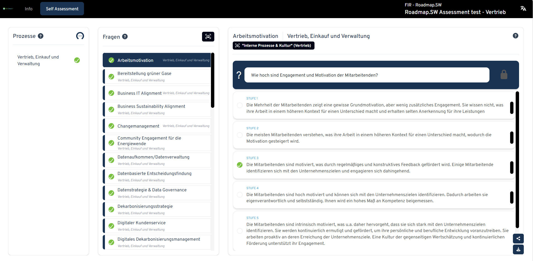
Reifegradmodell SW.Check
Wie sieht das Online Self Assessment aus?
Startseite
Assessment-Seite
ausgewählte Fähigkeit
Anwendungsbereich
Kompetenz-
bereich
Leitfrage
Anwendungs-bereich
Fähigkeiten
Antwortmöglichkeiten

Slide 22
Reifegradmodell SW.Check
Wer wird zum Ausfüllen des Assessments benötigt?
Kompetenzbereiche
Vertrieb/ Einkauf/ Verwaltung
IT/Digitalisierung
Energieprodukte &
-systeme/ Dekarbonisierung
Innovation, Wandel & Strategie
Interne Prozesse & Kultur
Stakeholder-Management

Slide 23
Detailinformationen zu SW.Check

Slide 24
Reifegradmodell SW.Check
Was genau ist SW.Check?
Online Self Assessment nach dem Fragebogenprinzip
Abgefragt werden „Fähigkeiten“ des Stadtwerks aus drei Fokusbereichen
  Digitalisierung (18 Fähigkeiten, bspw. Kundenmanagement)
  Dekarbonisierung (13 Fähigkeiten, bspw. Nachhaltigkeitskompetenz)
  Übergeordnet (11 Fähigkeiten, bspw. Fehlerkultur)
  Insgesamt 42 Fähigkeiten

Slide 25
Reifegradmodell SW.Check
Wie sehen die Fragen konkret aus?
Jede Fähigkeit hat eine Leitfrage
5 Stufen als Antwortmöglichkeit: Stufe 1 entspricht dem niedrigsten Reifegrad, Stufe 5 dem höchsten
Möglichkeit, die Frage als irrelevant zu bewerten
Es gibt 5 Kompetenzprofile mit je 6-12 Fragen, sodass nicht alle Fragen von einer Person beantwortet werden müssen

Slide 26
Reifegradmodell SW.Check
Was ist bei der Fragenbeantwortung zu beachten?
Beantwortung der Fragen kann unterbrochen werden (automatische Speicherung).
Eine gemeinsame Beantwortung der Fragen z.B. bei Unsicherheiten oder um ein breiteres Meinungsbild einzuholen, ist möglich. Allerdings wird nur eine Stimme erfasst.
Bitte unbedingt den IST-Zustand und nicht den Wunsch-Zustand bewerten, um ein aussagekräftiges Ergebnis zu erhalten.
  Wie ist der Reifegrad einzuordnen?
    Reifegrad ≥ 4 (R4–R5): Anwendungsbereich agiert bereits nahe am Zielbild „Stadtwerk der Zukunft“ – Schwerpunkt liegt auf Optimierung, Skalierung und Umsetzung.
    Reifegrad 2–3: Solide Grundlagen vorhanden; gezielte Maßnahmen („Quick-Wins“) können Wirkung und Tempo deutlich steigern.
    Reifegrad = 1: Dekarbonisierungs- und Digitalisierungspotenziale noch wenig ausgeschöpft; erste Schritte lassen sich schnell realisieren.
    Der Benchmark ist stets das ideale, digitalisierte und dekarbonisierte Stadtwerk der Zukunft. Ein niedriger Wert weist also nicht auf Misserfolg, sondern auf Ausbau‑ und Wertschöpfungspotenzial hin und dient als Startpunkt für die kommenden Roadmap‑Schritte.

Slide 27
Reifegradmodell SW.Check
Für welche Unternehmensbereiche werden die Fragen beantwortet?
Die Einschätzung der Fragen bezieht sich nicht auf das gesamte Stadtwerk, sondern jeweils auf einen der folgenden Anwendungsbereiche:
      Energieerzeugung
      Vertrieb, Einkauf & Verwaltung
      Stromnetze
Der Reifegrad wird als Mittelwert aus den Antworten je Fokusbereich berechnet
Digitalisierung
Dekarbonisierung
Übergeordnet
2.0
3.1
2.7

Slide 28
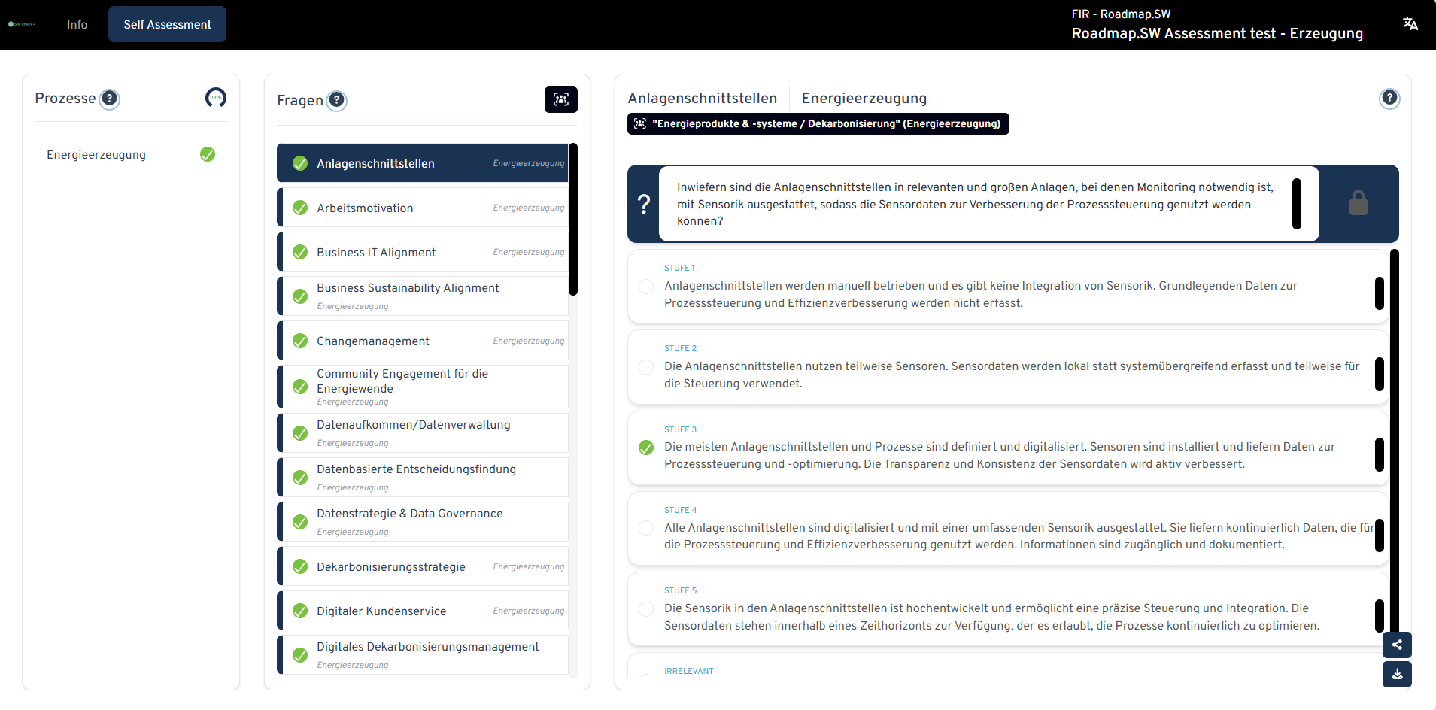
Reifegradmodell SW.Check
Wie sieht das Online Self Assessment aus?
Startseite
Assessment-Seite
ausgewählte Fähigkeit
Anwendungsbereich
Kompetenz-
bereich
Leitfrage
Anwendungs-bereich
Fähigkeiten
Antwortmöglichkeiten

Slide 29
Reifegradmodell SW.Check
Wer wird zum Ausfüllen des Assessments benötigt?
Kompetenzbereiche
Energie-erzeugung
IT/Digitalisierung
Energieprodukte &
-systeme/ Dekarbonisierung
Innovation, Wandel & Strategie
Interne Prozesse & Kultur
Stakeholder-Management

Slide 30
Detailinformationen zu SW.Check

Slide 31
Reifegradmodell SW.Check
Was genau ist SW.Check?
Online Self Assessment nach dem Fragebogenprinzip
Abgefragt werden „Fähigkeiten“ des Stadtwerks aus drei Fokusbereichen
  Digitalisierung (20 Fähigkeiten, bspw. Kundenmanagement)
  Dekarbonisierung (10 Fähigkeiten, bspw. Nachhaltigkeitskompetenz)
  Übergeordnet (11 Fähigkeiten, bspw. Fehlerkultur)
  Insgesamt 41 Fähigkeiten

Slide 32
Reifegradmodell SW.Check
Wie sehen die Fragen konkret aus?
Jede Fähigkeit hat eine Leitfrage
5 Stufen als Antwortmöglichkeit: Stufe 1 entspricht dem niedrigsten Reifegrad, Stufe 5 dem höchsten
Möglichkeit, die Frage als irrelevant zu bewerten
Es gibt 5 Kompetenzprofile mit je 5-12 Fragen, sodass nicht alle Fragen von einer Person beantwortet werden müssen

Slide 33
Reifegradmodell SW.Check
Was ist bei der Fragenbeantwortung zu beachten?
Beantwortung der Fragen kann unterbrochen werden (automatische Speicherung).
Eine gemeinsame Beantwortung der Fragen z.B. bei Unsicherheiten oder um ein breiteres Meinungsbild einzuholen, ist möglich. Allerdings wird nur eine Stimme erfasst.
Bitte unbedingt den IST-Zustand und nicht den Wunsch-Zustand bewerten, um ein aussagekräftiges Ergebnis zu erhalten.
  Wie ist der Reifegrad einzuordnen?
    Reifegrad ≥ 4 (R4–R5): Anwendungsbereich agiert bereits nahe am Zielbild „Stadtwerk der Zukunft“ – Schwerpunkt liegt auf Optimierung, Skalierung und Umsetzung.
    Reifegrad 2–3: Solide Grundlagen vorhanden; gezielte Maßnahmen („Quick-Wins“) können Wirkung und Tempo deutlich steigern.
    Reifegrad = 1: Dekarbonisierungs- und Digitalisierungspotenziale noch wenig ausgeschöpft; erste Schritte lassen sich schnell realisieren.
    Der Benchmark ist stets das ideale, digitalisierte und dekarbonisierte Stadtwerk der Zukunft. Ein niedriger Wert weist also nicht auf Misserfolg, sondern auf Ausbau‑ und Wertschöpfungspotenzial hin und dient als Startpunkt für die kommenden Roadmap‑Schritte.

Slide 34
Reifegradmodell SW.Check
Für welche Unternehmensbereiche werden die Fragen beantwortet?
Die Einschätzung der Fragen bezieht sich nicht auf das gesamte Stadtwerk, sondern jeweils auf einen der folgenden Anwendungsbereiche:
      Stromnetze
      Energieerzeugung
      Vertrieb, Einkauf & Verwaltung
Der Reifegrad wird als Mittelwert aus den Antworten je Fokusbereich berechnet
Digitalisierung
Dekarbonisierung
Übergeordnet
2.0
3.1
2.7

Slide 35
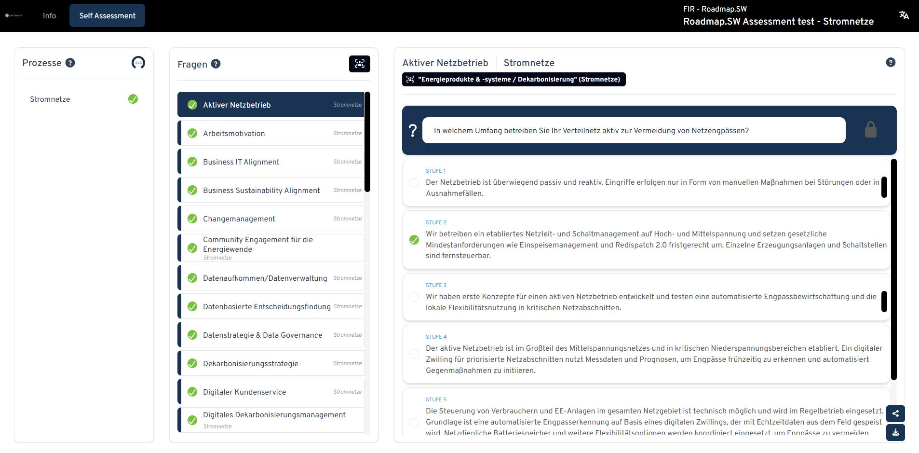
Reifegradmodell SW.Check
Wie sieht das Online Self Assessment aus?
Startseite
Assessment-Seite
ausgewählte Fähigkeit
Anwendungsbereich
Kompetenz-
bereich
Leitfrage
Anwendungs-bereich
Fähigkeiten
Antwort-
möglichkeiten

Slide 36
Reifegradmodell SW.Check
Wer wird zum Ausfüllen des Assessments benötigt?
Kompetenzbereiche
Strom-netze
IT/Digitalisierung
Energieprodukte &
-systeme/ Dekarbonisierung
Innovation, Wandel & Strategie
Interne Prozesse & Kultur
Stakeholder-Management

Slide 37
Detailinformationen zu SW.Check

Slide 38
Reifegradmodell SW.Check
Was genau ist SW.Check?
Online Self Assessment nach dem Fragebogenprinzip
Abgefragt werden „Fähigkeiten“ des Stadtwerks aus drei Fokusbereichen
  Digitalisierung (18 Fähigkeiten, bspw. Kundenmanagement)
  Dekarbonisierung (18 Fähigkeiten, bspw. Nachhaltigkeitskompetenz)
  Übergeordnet (11 Fähigkeiten, bspw. Fehlerkultur)
  Insgesamt 47 Fähigkeiten

Slide 39
Reifegradmodell SW.Check
Wie sehen die Fragen konkret aus?
Jede Fähigkeit hat eine Leitfrage
5 Stufen als Antwortmöglichkeit: Stufe 1 entspricht dem niedrigsten Reifegrad, Stufe 5 dem höchsten
Möglichkeit, die Frage als irrelevant zu bewerten
Es gibt 10 Kompetenzprofile mit je 6-12 Fragen, sodass nicht alle Fragen von einer Person beantwortet werden müssen

Slide 40
Reifegradmodell SW.Check
Was ist bei der Fragenbeantwortung zu beachten?
Beantwortung der Fragen kann unterbrochen werden (automatische Speicherung).
Eine gemeinsame Beantwortung der Fragen z.B. bei Unsicherheiten oder um ein breiteres Meinungsbild einzuholen, ist möglich. Allerdings wird nur eine Stimme erfasst.
Bitte unbedingt den IST-Zustand und nicht den Wunsch-Zustand bewerten, um ein aussagekräftiges Ergebnis zu erhalten.
  Wie ist der Reifegrad einzuordnen?
    Reifegrad ≥ 4 (R4–R5): Anwendungsbereich agiert bereits nahe am Zielbild „Stadtwerk der Zukunft“ – Schwerpunkt liegt auf Optimierung, Skalierung und Umsetzung.
    Reifegrad 2–3: Solide Grundlagen vorhanden; gezielte Maßnahmen („Quick-Wins“) können Wirkung und Tempo deutlich steigern.
    Reifegrad = 1: Dekarbonisierungs- und Digitalisierungspotenziale noch wenig ausgeschöpft; erste Schritte lassen sich schnell realisieren.
    Der Benchmark ist stets das ideale, digitalisierte und dekarbonisierte Stadtwerk der Zukunft. Ein niedriger Wert weist also nicht auf Misserfolg, sondern auf Ausbau‑ und Wertschöpfungspotenzial hin und dient als Startpunkt für die kommenden Roadmap‑Schritte.

Slide 41
Reifegradmodell SW.Check
Für welche Unternehmensbereiche werden die Fragen beantwortet?
Die Einschätzung der Fragen bezieht sich nicht auf das gesamte Stadtwerk, sondern jeweils auf einen der folgenden Anwendungsbereiche:
      Vertrieb, Einkauf & Verwaltung
      Energieerzeugung
      Stromerzeugung
Der Reifegrad wird als Mittelwert aus den Antworten je Fokusbereich und Anwendungsbereich berechnet
Digitalisierung
Dekarbonisierung
Übergeordnet
2.0
3.1
2.7

Slide 42
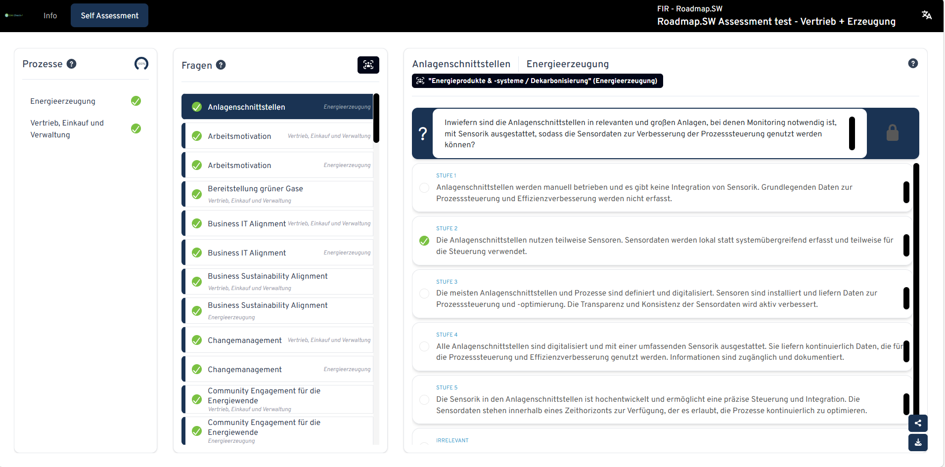
Reifegradmodell SW.Check
Wie sieht das Online Self Assessment aus?
Startseite
Assessment-Seite
ausgewählte Fähigkeit
Anwendungsbereich
Kompetenz-
bereich
Leitfrage
Anwendungs-bereich
Fähigkeiten
Antwort-
möglichkeiten

Slide 43
Reifegradmodell SW.Check
Wer wird zum Ausfüllen des Assessments benötigt?
Kompetenzbereiche
Vertrieb/ Einkauf/ Verwaltung
IT/Digitalisierung
Energieprodukte &
-systeme/ Dekarbonisierung
Innovation, Wandel & Strategie
Interne Prozesse & Kultur
Stakeholder-Management
Anwendungs-bereiche
Energie-erzeugung
IT/Digitalisierung
Energieprodukte &
-systeme/ Dekarbonisierung
Innovation, Wandel & Strategie
Interne Prozesse & Kultur
Stakeholder-Management

Slide 44
Detailinformationen zu SW.Check

Slide 45
Reifegradmodell SW.Check
Was genau ist SW.Check?
Online Self Assessment nach dem Fragebogenprinzip
Abgefragt werden „Fähigkeiten“ des Stadtwerks aus drei Fokusbereichen
  Digitalisierung (20 Fähigkeiten, bspw. Kundenmanagement)
  Dekarbonisierung (16 Fähigkeiten, bspw. Nachhaltigkeitskompetenz)
  Übergeordnet (11 Fähigkeiten, bspw. Fehlerkultur)
  Insgesamt 47 Fähigkeiten

Slide 46
Reifegradmodell SW.Check
Wie sehen die Fragen konkret aus?
Jede Fähigkeit hat eine Leitfrage
5 Stufen als Antwortmöglichkeit: Stufe 1 entspricht dem niedrigsten Reifegrad, Stufe 5 dem höchsten
Möglichkeit, die Frage als irrelevant zu bewerten
Es gibt 10 Kompetenzprofile mit je 5-12 Fragen, sodass nicht alle Fragen von einer Person beantwortet werden müssen

Slide 47
Reifegradmodell SW.Check
Was ist bei der Fragenbeantwortung zu beachten?
Beantwortung der Fragen kann unterbrochen werden (automatische Speicherung).
Eine gemeinsame Beantwortung der Fragen z.B. bei Unsicherheiten oder um ein breiteres Meinungsbild einzuholen, ist möglich. Allerdings wird nur eine Stimme erfasst.
Bitte unbedingt den IST-Zustand und nicht den Wunsch-Zustand bewerten, um ein aussagekräftiges Ergebnis zu erhalten.
  Wie ist der Reifegrad einzuordnen?
    Reifegrad ≥ 4 (R4–R5): Anwendungsbereich agiert bereits nahe am Zielbild „Stadtwerk der Zukunft“ – Schwerpunkt liegt auf Optimierung, Skalierung und Umsetzung.
    Reifegrad 2–3: Solide Grundlagen vorhanden; gezielte Maßnahmen („Quick-Wins“) können Wirkung und Tempo deutlich steigern.
    Reifegrad = 1: Dekarbonisierungs- und Digitalisierungspotenziale noch wenig ausgeschöpft; erste Schritte lassen sich schnell realisieren.
    Der Benchmark ist stets das ideale, digitalisierte und dekarbonisierte Stadtwerk der Zukunft. Ein niedriger Wert weist also nicht auf Misserfolg, sondern auf Ausbau‑ und Wertschöpfungspotenzial hin und dient als Startpunkt für die kommenden Roadmap‑Schritte.

Slide 48
Reifegradmodell SW.Check
Für welche Unternehmensbereiche werden die Fragen beantwortet?
Die Einschätzung der Fragen bezieht sich nicht auf das gesamte Stadtwerk, sondern jeweils auf einen der folgenden Anwendungsbereiche:
      Vertrieb, Einkauf & Verwaltung
      Stromnetze
      Energieerzeugung
Der Reifegrad wird als Mittelwert aus den Antworten je Fokusbereich und Anwendungsbereich berechnet
Digitalisierung
Dekarbonisierung
Übergeordnet
2.0
3.1
2.7

Slide 49
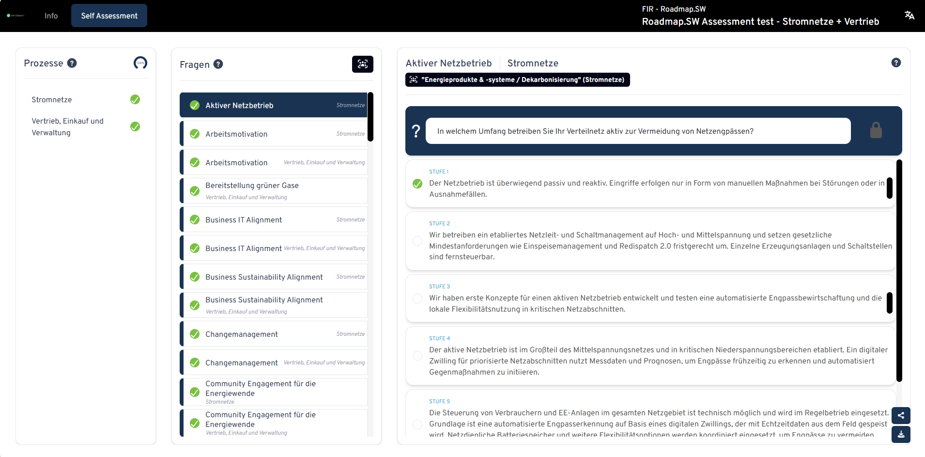
Reifegradmodell SW.Check
Wie sieht das Online Self Assessment aus?
Startseite
Assessment-Seite
ausgewählte Fähigkeit
Anwendungsbereich
Kompetenz-
bereich
Leitfrage
Anwendungs-bereich
Fähigkeiten
Antwort-
möglichkeiten

Slide 50
Reifegradmodell SW.Check
Wer wird zum Ausfüllen des Assessments benötigt?
Kompetenzbereiche
Stromnetze
IT/Digitalisierung
Energieprodukte &
-systeme/ Dekarbonisierung
Innovation, Wandel & Strategie
Interne Prozesse & Kultur
Stakeholder-Management
Anwendungs-bereiche
Vertrieb/ Einkauf/ Verwaltung
IT/Digitalisierung
Energieprodukte &
-systeme/ Dekarbonisierung
Innovation, Wandel & Strategie
Interne Prozesse & Kultur
Stakeholder-Management

Slide 51
Detailinformationen zu SW.Check

Slide 52
Reifegradmodell SW.Check
Was genau ist SW.Check?
Online Self Assessment nach dem Fragebogenprinzip
Abgefragt werden „Fähigkeiten“ des Stadtwerks aus drei Fokusbereichen
  Digitalisierung (21 Fähigkeiten, bspw. Kundenmanagement)
  Dekarbonisierung (14 Fähigkeiten, bspw. Nachhaltigkeitskompetenz)
  Übergeordnet (11 Fähigkeiten, bspw. Fehlerkultur)
  Insgesamt 46 Fähigkeiten

Slide 53
Reifegradmodell SW.Check
Wie sehen die Fragen konkret aus?
Jede Fähigkeit hat eine Leitfrage
5 Stufen als Antwortmöglichkeit: Stufe 1 entspricht dem niedrigsten Reifegrad, Stufe 5 dem höchsten
Möglichkeit, die Frage als irrelevant zu bewerten
Es gibt 10 Kompetenzprofile mit je 5-12 Fragen, sodass nicht alle Fragen von einer Person beantwortet werden müssen

Slide 54
Reifegradmodell SW.Check
Was ist bei der Fragenbeantwortung zu beachten?
Beantwortung der Fragen kann unterbrochen werden (automatische Speicherung).
Eine gemeinsame Beantwortung der Fragen z.B. bei Unsicherheiten oder um ein breiteres Meinungsbild einzuholen, ist möglich. Allerdings wird nur eine Stimme erfasst.
Bitte unbedingt den IST-Zustand und nicht den Wunsch-Zustand bewerten, um ein aussagekräftiges Ergebnis zu erhalten.
  Wie ist der Reifegrad einzuordnen?
    Reifegrad ≥ 4 (R4–R5): Anwendungsbereich agiert bereits nahe am Zielbild „Stadtwerk der Zukunft“ – Schwerpunkt liegt auf Optimierung, Skalierung und Umsetzung.
    Reifegrad 2–3: Solide Grundlagen vorhanden; gezielte Maßnahmen („Quick-Wins“) können Wirkung und Tempo deutlich steigern.
    Reifegrad = 1: Dekarbonisierungs- und Digitalisierungspotenziale noch wenig ausgeschöpft; erste Schritte lassen sich schnell realisieren.
    Der Benchmark ist stets das ideale, digitalisierte und dekarbonisierte Stadtwerk der Zukunft. Ein niedriger Wert weist also nicht auf Misserfolg, sondern auf Ausbau‑ und Wertschöpfungspotenzial hin und dient als Startpunkt für die kommenden Roadmap‑Schritte.

Slide 55
Reifegradmodell SW.Check
Für welche Unternehmensbereiche werden die Fragen beantwortet?
Die Einschätzung der Fragen bezieht sich nicht auf das gesamte Stadtwerk, sondern jeweils auf einen der folgenden Anwendungsbereiche:
      Energieerzeugung
      Stromnetze
      Vertrieb, Einkauf und Verwaltung
Der Reifegrad wird als Mittelwert aus den Antworten je Fokusbereich und Anwendungsbereich berechnet
Digitalisierung
Dekarbonisierung
Übergeordnet
2.0
3.1
2.7

Slide 56
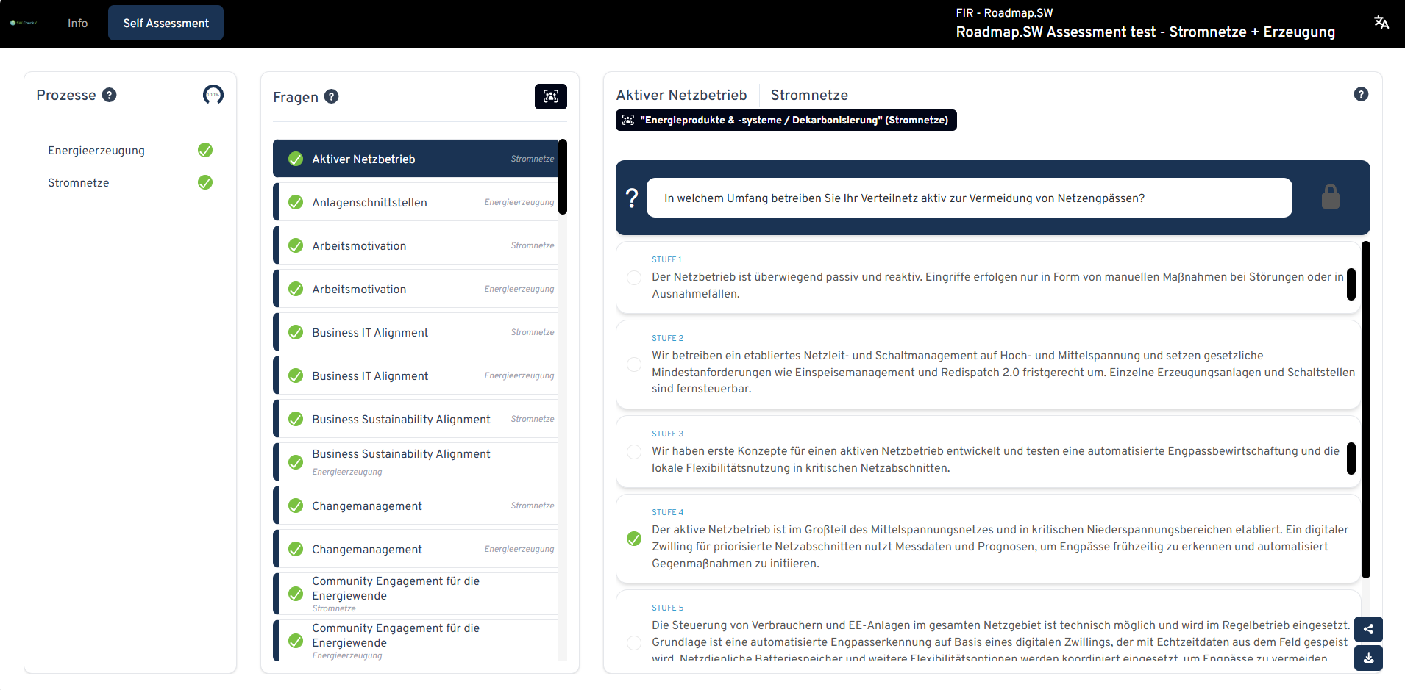
Reifegradmodell SW.Check
Wie sieht das Online Self Assessment aus?
Startseite
Assessment-Seite
ausgewählte Fähigkeit
Anwendungsbereich
Kompetenz-
bereich
Leitfrage
Anwendungs-bereich
Fähigkeiten
Antwort-
möglichkeiten

Slide 57
Reifegradmodell SW.Check
Wer wird zum Ausfüllen des Assessments benötigt?
Kompetenzbereiche
Energie-erzeugung
IT/Digitalisierung
Energieprodukte &
-systeme/ Dekarbonisierung
Innovation, Wandel & Strategie
Interne Prozesse & Kultur
Stakeholder-Management
Anwendungs-bereiche
Strom-netze
IT/Digitalisierung
Energieprodukte &
-systeme/ Dekarbonisierung
Innovation, Wandel & Strategie
Interne Prozesse & Kultur
Stakeholder-Management

Slide 58
Detailinformationen zu SW.Check

Slide 59
Reifegradmodell SW.Check
Was genau ist SW.Check?
Online Self Assessment nach dem Fragebogenprinzip
Abgefragt werden „Fähigkeiten“ des Stadtwerks aus 3 Fokusbereichen
  Digitalisierung (21 Fähigkeiten, bspw. Kundenmanagement)
  Dekarbonisierung (19 Fähigkeiten, bspw. Nachhaltigkeitskompetenz)
  Übergeordnet (11 Fähigkeiten, bspw. Fehlerkultur)
  Insgesamt 51 Fähigkeiten

Slide 60
Reifegradmodell SW.Check
Wie sehen die Fragen konkret aus?
Jede Fähigkeit hat eine Leitfrage
5 Stufen als Antwortmöglichkeit: Stufe 1 entspricht dem niedrigsten Reifegrad, Stufe 5 dem höchsten
Möglichkeit, die Frage als irrelevant zu bewerten
Es gibt bis zu 15 Kompetenzprofile mit je 5-12 Fragen, sodass nicht alle Fragen von einer Person beantwortet werden müssen

Slide 61
Reifegradmodell SW.Check
Was ist bei der Fragenbeantwortung zu beachten?
Beantwortung der Fragen kann unterbrochen werden (automatische Speicherung).
Eine gemeinsame Beantwortung der Fragen z.B. bei Unsicherheiten oder um ein breiteres Meinungsbild einzuholen, ist möglich. Allerdings wird nur eine Stimme erfasst.
Bitte unbedingt den IST-Zustand und nicht den Wunsch-Zustand bewerten, um ein aussagekräftiges Ergebnis zu erhalten.
  Wie ist der Reifegrad einzuordnen?
    Reifegrad ≥ 4 (R4–R5): Anwendungsbereich agiert bereits nahe am Zielbild „Stadtwerk der Zukunft“ – Schwerpunkt liegt auf Optimierung, Skalierung und Umsetzung.
    Reifegrad 2–3: Solide Grundlagen vorhanden; gezielte Maßnahmen („Quick-Wins“) können Wirkung und Tempo deutlich steigern.
    Reifegrad = 1: Dekarbonisierungs- und Digitalisierungspotenziale noch wenig ausgeschöpft; erste Schritte lassen sich schnell realisieren.
    Der Benchmark ist stets das ideale, digitalisierte und dekarbonisierte Stadtwerk der Zukunft. Ein niedriger Wert weist also nicht auf Misserfolg, sondern auf Ausbau‑ und Wertschöpfungspotenzial hin und dient als Startpunkt für die kommenden Roadmap‑Schritte.

Slide 62
Reifegradmodell SW.Check
Für welche Unternehmensbereiche werden die Fragen beantwortet?
Die Einschätzung der Fragen bezieht sich nicht auf das gesamte Stadtwerk, sondern jeweils auf einen der folgenden Anwendungsbereiche:
      Vertrieb, Einkauf & Verwaltung
      Energieerzeugung
      Stromnetze
Der Reifegrad wird als Mittelwert aus den Antworten je Fokusbereich und Anwendungsbereich berechnet
Digitalisierung
Dekarbonisierung
Übergeordnet
2.0
3.1
2.7

Slide 63
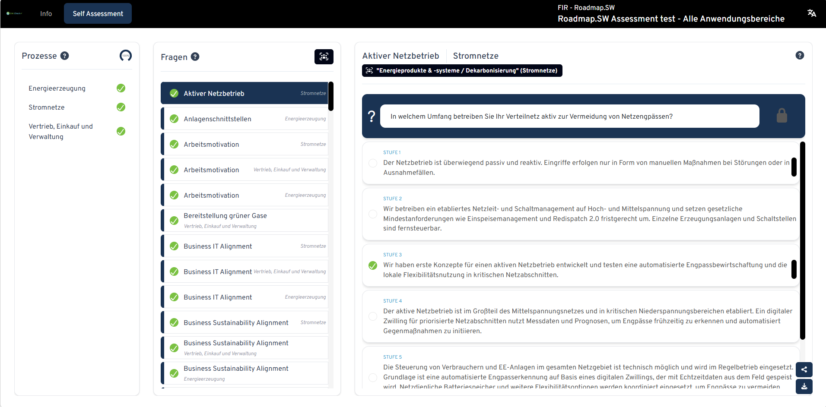
Reifegradmodell SW.Check
Wie sieht das Online Self Assessment aus?
Startseite
Assessment-Seite
ausgewählte Fähigkeit
Anwendungsbereich
Kompetenz-
bereich
Leitfrage
Anwendungs-bereich
Fähigkeiten
Antwort-
möglichkeiten

Slide 64
Reifegradmodell SW.Check
Wer wird zum Ausfüllen des Assessments benötigt?
Kompetenzbereiche
Stromnetze
IT/Digitalisierung
Energieprodukte &
-systeme/ Dekarbonisierung
Innovation, Wandel & Strategie
Interne Prozesse & Kultur
Stakeholder-Management
Vertrieb/ Einkauf/ Verwaltung
IT/Digitalisierung
Energieprodukte &
-systeme/ Dekarbonisierung
Innovation, Wandel & Strategie
Interne Prozesse & Kultur
Stakeholder-Management
Anwendungsbereiche
Energie-erzeugung
IT/Digitalisierung
Energieprodukte &
-systeme/ Dekarbonisierung
Innovation, Wandel & Strategie
Interne Prozesse & Kultur
Stakeholder-Management

Slide 65
Detailinformationen zu SW.Check

Slide 66
Reifegradmodell SW.Check
Was genau ist SW.Check?
Online Self Assessment nach dem Fragebogenprinzip
Abgefragt werden „Fähigkeiten“ des Stadtwerks aus 3 Fokusbereichen
  Digitalisierung (21 Fähigkeiten, bspw. Kundenmanagement)
  Dekarbonisierung (19 Fähigkeiten, bspw. Nachhaltigkeitskompetenz)
  Übergeordnet (11 Fähigkeiten, bspw. Fehlerkultur)
  Insgesamt 51 Fähigkeiten

Slide 67
Reifegradmodell SW.Check
Wie sehen die Fragen konkret aus?
Jede Fähigkeit hat eine Leitfrage
5 Stufen als Antwortmöglichkeit: Stufe 1 entspricht dem niedrigsten Reifegrad, Stufe 5 dem höchsten
Möglichkeit, die Frage als irrelevant zu bewerten
Es gibt 5 Kompetenzprofile mit je 6-15 Fragen, sodass nicht alle Fragen von einer Person beantwortet werden müssen

Slide 68
Reifegradmodell SW.Check
Was ist bei der Fragenbeantwortung zu beachten?
Beantwortung der Fragen kann unterbrochen werden (automatische Speicherung)
Eine gemeinsame Beantwortung der Fragen z.B. bei Unsicherheiten oder um ein breiteres Meinungsbild einzuholen, ist möglich. Allerdings wird nur eine Stimme erfasst.
Bitte unbedingt den IST-Zustand und nicht den Wunsch-Zustand bewerten, um ein aussagekräftiges Ergebnis zu erhalten
  Wie ist der Reifegrad einzuordnen?
    Reifegrad ≥ 4 (R4–R5): Anwendungsbereich agiert bereits nahe am Zielbild „Stadtwerk der Zukunft“ – Schwerpunkt liegt auf Optimierung, Skalierung und Umsetzung.
    Reifegrad 2–3: Solide Grundlagen vorhanden; gezielte Maßnahmen („Quick-Wins“) können Wirkung und Tempo deutlich steigern.
    Reifegrad = 1: Dekarbonisierungs- und Digitalisierungspotenziale noch wenig ausgeschöpft; erste Schritte lassen sich schnell realisieren.
    Der Benchmark ist stets das ideale, digitalisierte und dekarbonisierte Stadtwerk der Zukunft. Ein niedriger Wert weist also nicht auf Misserfolg, sondern auf Ausbau‑ und Wertschöpfungspotenzial hin und dient als Startpunkt für die kommenden Roadmap‑Schritte.

Slide 69
Reifegradmodell SW.Check
Wie sieht das Ergebnis aus?
Sie erhalten den Gesamtreifegrad Ihres Stadtwerks sowie einen Mittelwert je Fokusbereich
Der Reifegrad in Ihrem Stadtwerk
Dekarbonisierung
Digitalisierung
Übergeordnet
3.0
2.8
2.7
2.8

Slide 70
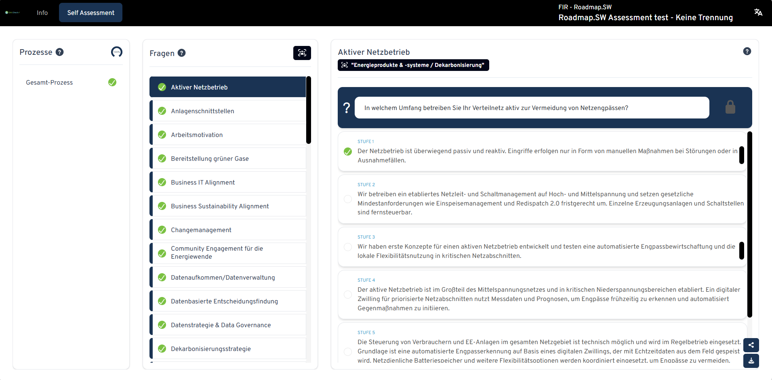
Reifegradmodell SW.Check
Wie sieht das Online Self Assessment aus?
Startseite
Assessment-Seite
ausgewählte Fähigkeit
Kompetenz-
bereich
Leitfrage
Fähigkeiten
Antwort-
möglichkeiten

Slide 71
Reifegradmodell SW.Check
Wer wird zum Ausfüllen des Assessments benötigt?
Kompetenzbereiche
Stadtwerk
IT/Digitalisierung
Energieprodukte &
-systeme/ Dekarbonisierung
Innovation, Wandel & Strategie
Interne Prozesse & Kultur
Stakeholder-Management

Slide 72
Vielen Dank für die Aufmerksamkeit und einen guten Start in das Assessment!
Hier ist Platz für Ihr Foto und Ihre Kontaktdaten
Hier ist Platz für Ihr Foto und Ihre Kontaktdaten

Slide 73
Hintergrundinformationen zum Forschungsprojekt

Slide 74
Informationen zum Forschungsprojekt
Das im Forschungsprojekt Roadmap.SW entwickelte Reifegradmodell SW.Check hilft Stadtwerken, ihren aktuellen Entwicklungsstand in den Bereichen Digitalisierung und Dekarbonisierung systematisch zu bewerten. Auf dieser Basis können Stadtwerke individuelle Umsetzungs-Roadmaps auf dem Weg zu digital-geprägten und treibhausgasneutralen Energieversorgungsunternehmen erstellen.
Dieser Foliensatz ist ein Ergebnis des Forschungsprojektes, wird kostenlos zur Verfügung gestellt und ist hier online zu finden.
Bearbeitet wurde das Projekt von Fraunhofer UMSICHT, am FIR e.V. an der RWTH Aachen, der Arbeitsgemeinschaft für sparsame Energie- und Wasserverwendung (ASEW) und den Ideenstadtwerken.
Laufzeit: Januar 2023 bis Juni 2026
Fördergeber: BMWE
Nähere Informationen zum Projekt finden Sie hier

